Slide 1

Vysoká škola technická a ekonomická v Českých Budějovicích
Moderní slévárenské
technologie
Přednášky pro studijní program Strojírenství
Doc. Ing. Ladislav SOCHA, Ph.D. a kol.
Přednáška č. X: Doplnit název přednášky111

Slide 2
Vysoká škola technická a ekonomická v Českých Budějovicích
Charakteristika rozdělení a značení ocelí
Přednáška č. 2
Přednáška č. X: Doplnit název přednášky222

Slide 3
Charakteristika oceli
Charakteristika oceli je: slitina železa s uhlíkem a dalších kovových a nekovových prvků, která obsahuje méně než 2,14 hm. % uhlíku
Kromě základního prvku představujícího železo obsahuje ocel:
  Běžné doprovodné prvky – C, Si, Mn, P, S
  Speciální doprovodné prvky – tyto prvky se do oceli přidávají za účelem získání speciálních vlastností či mechanických hodnot. Patří mezi ně např. Cr, Ni, W, Mo, V, Ti, Nb, Zr, atd.
  Doprovodné prvky ze skupiny neželezných kovů – např. Cu, As, Sb, Sn, Bi, Zn atd. tyto prvky nelze z oceli běžnými postupy odstranit, v oceli působí škodlivě
  Plyny – dusík, vodík, kyslík
  V oceli jsou rovněž přítomny vždy produkty probíhajících reakcí v kovu či reakcí kovu s žárovzdornými materiály (koroze, eroze). Vzhledem k jejich nekovové povaze je označujeme jako nekovové vměstky
Tyto oceli dále rozdělujeme na:
  Nelegované oceli
    Nelegované oceli s obsahem Mn nižším než 1,20 % (předepsaný maximální obsah P a S)
    Nelegované oceli s obsahem Mn 1,60 % až 1,80 % (dříve řazeny jako nízkolegované oceli)
  Legované oceli vznikají přidáním jiným prvků (Mo, Ni, Cr, Si, V aj.) do nízkouhlíkaté oceli
Přednáška č. X: Doplnit název přednášky333

Slide 4
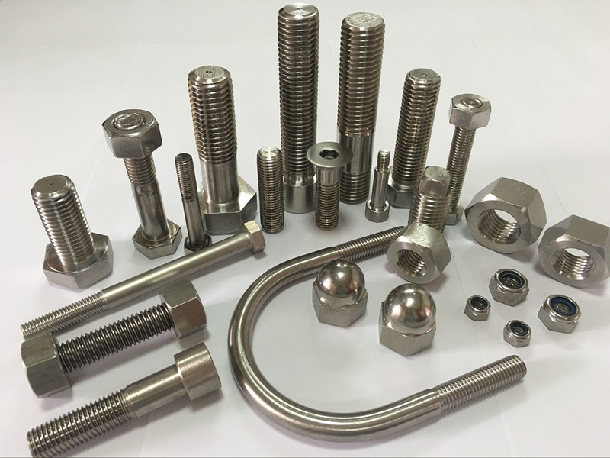
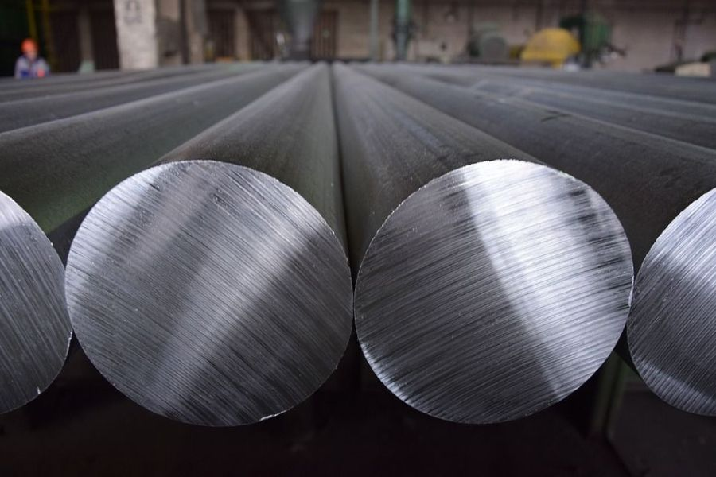
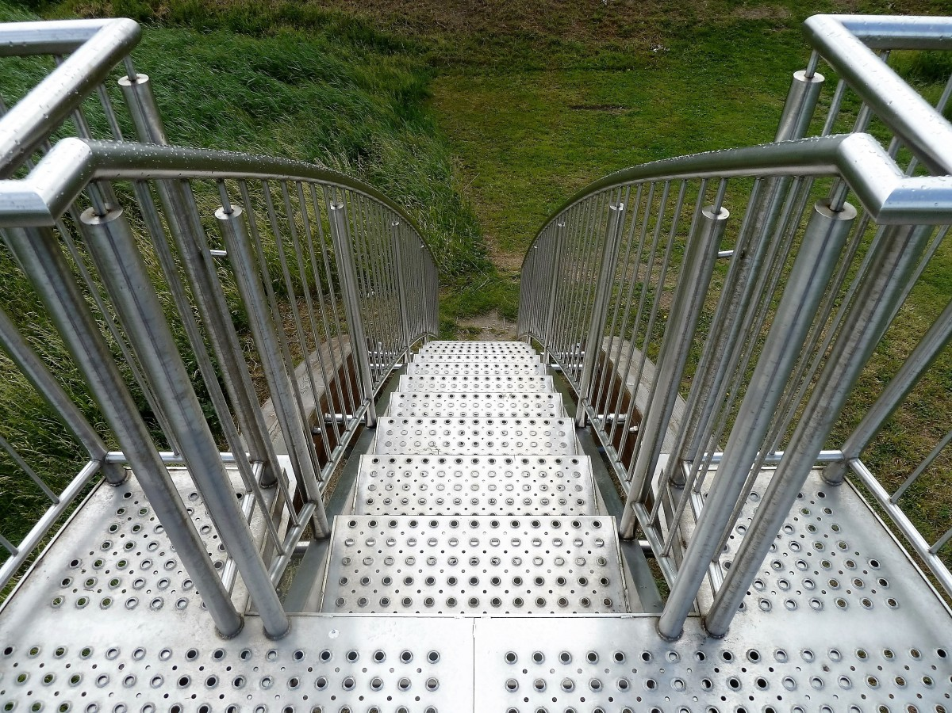
Obsah přísad v legovaných ocelích
Přísada
Obsah min. (%)
Přísada | Obsah min. (%) | Přísada | Obsah min. (%)
Mangan | 0,9 | Kobalt | 0,2
Křemík | 0,5 | Molybden | 0,1
Nikl | 0,5 | Vanad | 0,1
Chrom | 0,3 | Titan | 0,1
Wolfram | 0,2 | Hliník | 0,1
Přednáška č. X: Doplnit název přednášky444

Slide 5
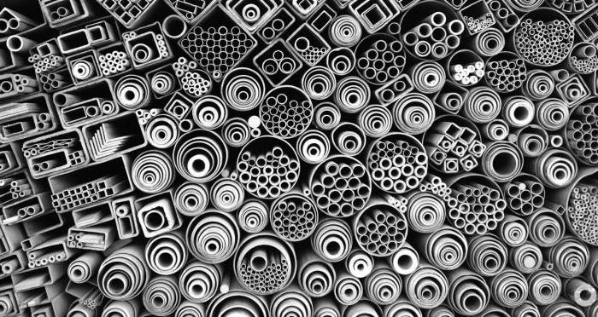
Charakteristika oceli
Oceli lze zařadit mezi technické slitiny železa a obsahují celou řadu prvků, které ovlivňují jejich vlastnosti. Z hlediska vlivu prvků a jejich působení na vlastnosti ocelí je lze rozdělit následovně:
  Prospěšné (neškodlivé) prvky – patří sem např. C, Mn, Si, Cr, V, Mo, W, Ti, Al. Všechny tyto prvky mohou pozitivně ovlivňovat určitým způsobem vlastnosti oceli, např. její pevnost, houževnatost, tažnost, tvrdost, obrobitelnost, korozivzdornost, žáruvzdornost a mnohé další
  Škodlivé prvky – patří zde fosfor, síra (obecně škodlivé prvky)
  Plyny v oceli – patří zde kyslík, dusík a vodík
  Stopové neželezné kovy – Cu, Sn, As, Sb, Bi, Zn a Pb. Ve většině případů zhoršují škodlivé prvky technologické a užitné vlastnosti oceli, a proto je snahou udržovat jejich obsah v oceli co nejnižší
Přednáška č. X: Doplnit název přednášky555

Slide 6
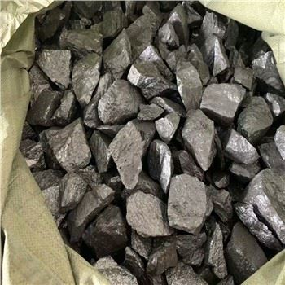
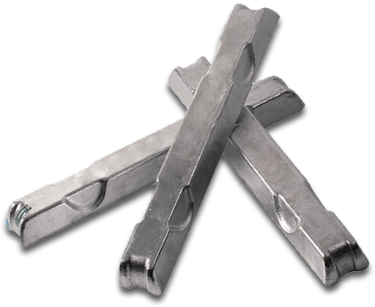
Základní suroviny pro výrobu oceli
Základní suroviny pro výrobu oceli představuje surové železo a ocelový odpad. Surové železo je produkt zpracování železných rud ve vysoké peci
Ocelárenské surové železo obsahuje: C – 4,3 – 4,6 hm. %, Mn – 0,5 – 0,7 hm. %, Si – 0,5 - 0,7 hm. %, P – 0,10 – 0,17 hm. %, S – 0,010 – 0,025 hm. %. Toto chemické složení surového železa odpovídá vysokým pecím v České republice. Surové železo se používá do vsázky primárních agregátů v tekutém stavu. Pokud se sází do elektrických pecí, pak ve formě tuhých cihel
Ocelový odpad zanáší do ocelí prvky používané k dezoxidaci a legování oceli i tzv. stopové prvky, které zhoršují vlastnosti oceli i v nepatrných koncentracích (As, Sb, Pb apod. ). Ocelový odpad se musí třídit podle přítomných legur
Dezoxidační přísady a legury se do oceli přidávají jako:
  Feroslitiny (FeMn, FeSi, FeMnSi, CaSi, FeTi, FeCr, FeMo, FeVb, FeB, FeV apod.)
  Technicky čisté kovy (Al, Ni atd.)
Přednáška č. X: Doplnit název přednášky666

Slide 7
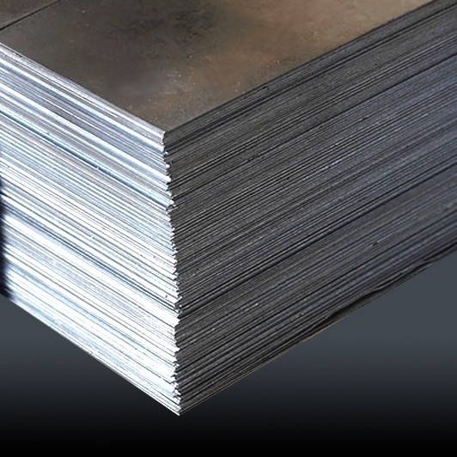
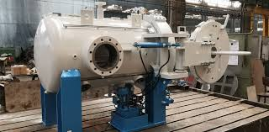
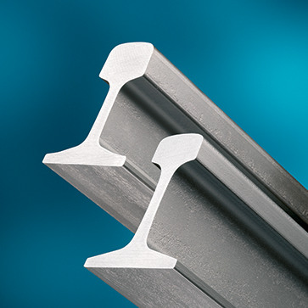
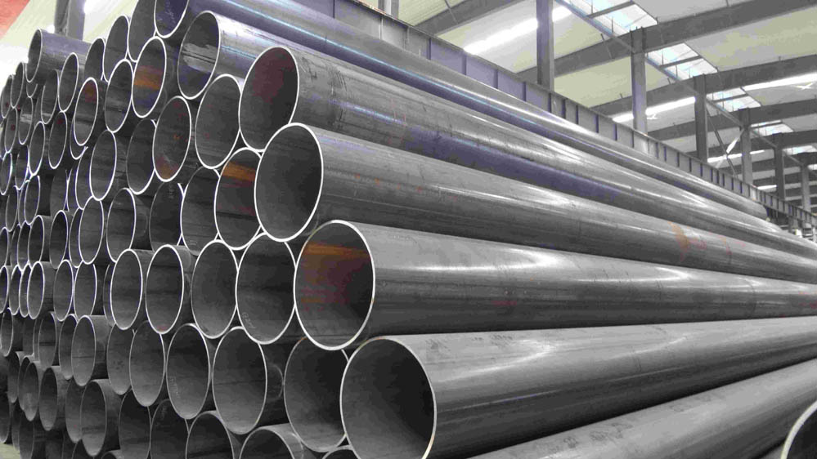
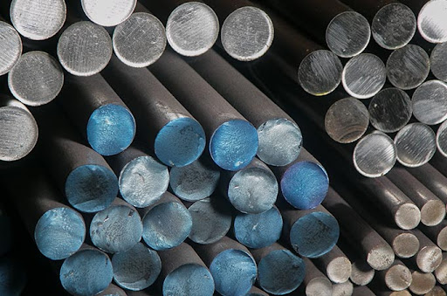
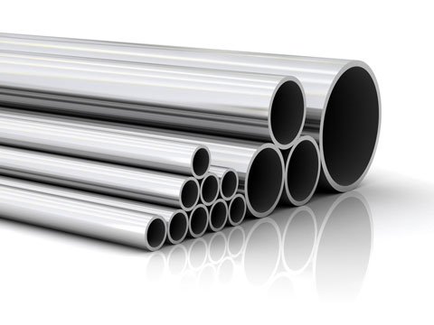
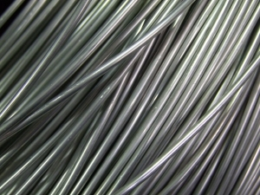
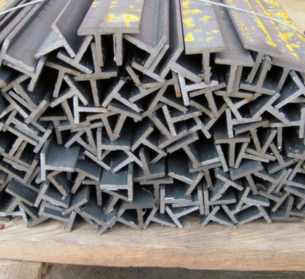
Oceli
Oceli jsou nejčastěji používanými kovovými materiály. Rozdílným způsobem výroby , legováním a kombinací tepelného a tepelně – mechanického zpracování je možno ovlivnit vlastnosti ocelí v širokém rozmezí a tak jejich vlastnosti přizpůsobit zamýšlenému použití
Oceli se vyrábí v následujících typech výrobků: ploché výrobky (plechy), dlouhé výrobky (tyče, profily, kolejnice, dráty), speciální výrobky (kotle pro energetický průmysl, autoklávy pro chemický průmysl, trubky pro olejářský průmysl, roury pro dálkovody atd.)
Přednáška č. X: Doplnit název přednášky777

Slide 8
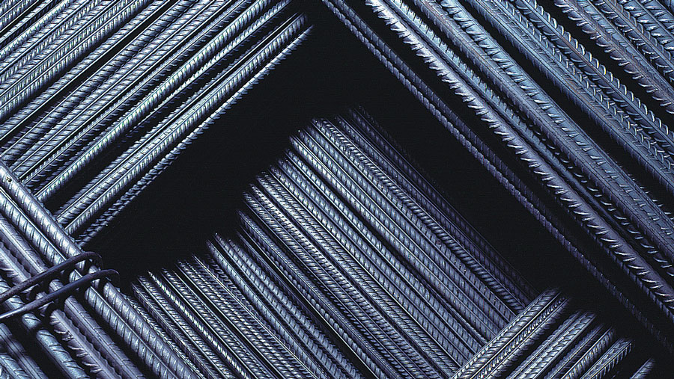
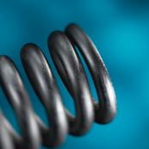
Výrobky z oceli
Ocel je materiál, který je pro dnešní dobu nenahraditelný. Je to především z důvodu větší pevnosti a kujnosti než mají jiné materiály
Ve strojírenské praxi se z oceli vyrábí například plechy, pásy, tyče, trubky, kolejnice, profily, dráty
Ocel se v různých podobách se vyskytuje v mnoha odvětvích jsou to například stavebnictví, doprava, lékařství ale i v potravinářském
Přednáška č. X: Doplnit název přednášky888

Slide 9
Vliv vybraných škodlivých prvků a plynů na vlastnosti oceli
Prvek | Vliv na vlastnosti oceli | Maximální obsah (ppm)
C | hlubokotažnost | 25
S | zvýšení náchylnosti k praskání náchylnost k lámavosti za červeného žáru nižší obsah síry zlepšuje svařitelnost | 10–30
P | křehnutí struktury (v důsledku segregace při tuhnutí) lámavost za studena | 50–80
O | zvýšení citlivosti k lámavosti za studena (tvoří ostrohranné vměstky) ovlivnění kvality povrchu | 10–15
N | zvýšení tvrdosti při stárnutí snížení tažnosti a houževnatosti | 20–50
H | vodíková křehkost | 1–1,5
Přednáška č. X: Doplnit název přednášky999

Slide 10
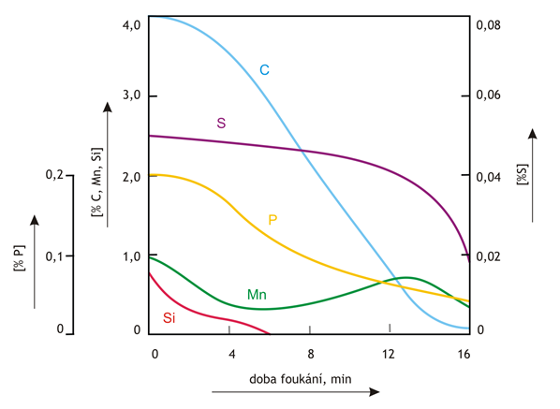
Zkujňování v kyslíkovém konvertoru
Surové železo obsahuje cca 4 hm. % uhlíku a nežádoucí nebo příliš velká množství doprovodných prvků. Při přeměně surového železa a ocelového odpadu na ocel je nutno snížit obsah uhlíku a téměř zcela vyloučit nežádoucí složky. Tento proces se nazývá zkujňování a po zkujňování je ocel podrobena dodatečné úpravě. Nejdůležitější metody zkujňování jsou kyslíkové (v kyslíkových konvertorech) a výroba elektrooceli (v elektrických obloukových pecích)
Časový průběh zkujňování neboli oxidace doprovodných prvků v kyslíkovém konvertoru probíhá následujícím způsobem. Na vsázku v kyslíkovém konvertoru se dmýchá čistý kyslík a dochází na počátku procesu k intenzivní oxidaci křemíku a manganu, přičemž okysličování uhlíku a fosforu je v této fázi pochodu pozvolnější
Přednáška č. X: Doplnit název přednášky101010

Slide 11
Zkujňování v kyslíkovém konvertoru
Později v souvislosti s rychlým ohřevem lázně, rychlosti oduhličení a odfosfoření vzrůstají, přitom maximálních hodnot dosahují přibližně v polovině zkujňovací doby. V závěru dmýchání rychlost oduhličení opět klesá. Prakticky v první třetině zkujňovací doby obsah křemíku klesne na nulovou hodnotu, přičemž obsah manganu v posledních dvou třetinách doby foukání se udržuje v určité rovnovážné koncentraci mezi kovem a struskou
Uhlík se v průběhu reakcí téměř zcela spaluje na CO a CO₂, které unikají v plynné formě. Při splnění předepsaného chemického složení a požadované teploty surové oceli se provede odpich do licí pánve a následuje zpracování v rámci sekundární metalurgie
Přednáška č. X: Doplnit název přednášky111111

Slide 12
Základní suroviny pro výrobu oceli
V současném období je mnoho dosud platných ČSN nahrazováno mezinárodně platnými normami ISO a v případě označování materiálů evropskými normami EN. Tento proces bude ještě delší dobu probíhat. Považujeme však za vhodné používat přednostně označování podle ČSN EN (popř. ČSN ISO), a to dle následujících norem:
ČSN EN 10020 Definice a rozdělení ocelí.
ČSN EN 10027-1 Systémy označování ocelí. Část 1: Systém zkráceného označování. Základní symboly.
ČSN EN 10027-2 Systémy označování ocelí. Část 2: Systém číselného označování.
Přednáška č. X: Doplnit název přednášky121212

Slide 13
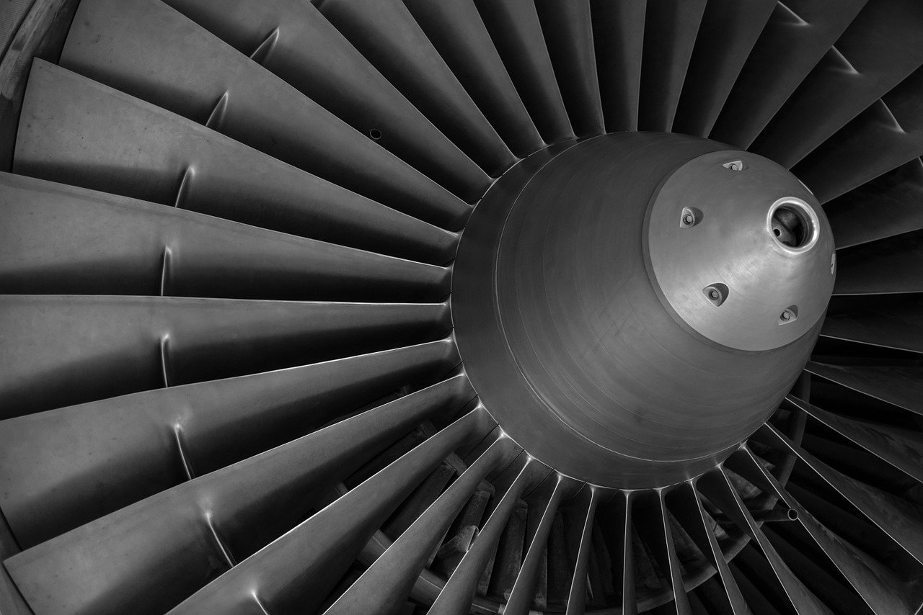
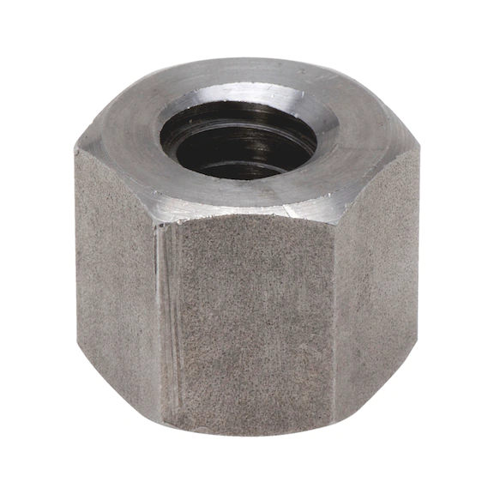
Rozdělení ocelí dle ČSN EN 10020
Oceli obvyklých jakostí:
  Žádné zvláštní užitné vlastnosti
Nelegované jakostní oceli:
  Mohou být tepelně zpracovávány a mají zvláštní užitné vlastnosti
Nelegované ušlechtilé oceli:
  Velmi čisté a po tepelném zpracování vykazují rovnoměrnější hodnoty než jakostní oceli
  Určeny k povrchovému zpracování
Legované jakostní oceli:
  Např. svařitelné jemnozrnné konstrukční oceli, pružinové oceli, oceli na štětovnice a důlní výztuže aj.
Legované ušlechtilé oceli:
  Všechny legované oceli kromě legovaných jakostních ocelí
Rozdělení ocelí podle stupně legování:
Nelegované oceli
Legované oceli
Přednáška č. X: Doplnit název přednášky131313

Slide 14
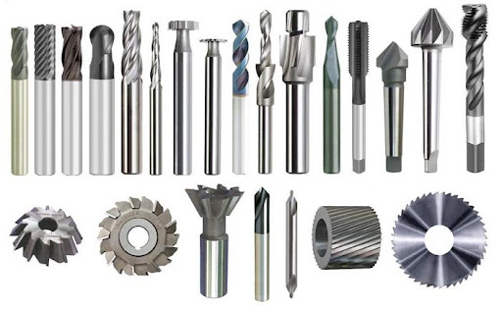
Rozdělení ocelí ČSN EN 10020
Podle použití se oceli dělí na konstrukční a nástrojové oceli
Konstrukční oceli jsou buď nelegované nebo legované
U nelegovaných konstrukčních ocelí bývá obsah uhlíku max. 0,8 %
Konstrukční oceli, které mají obsah uhlíku do 0,25% se nazývají nízkouhlíkové
S obsahem od 0,25 – 0,6 % uhlíku se nazývají středně uhlíkové, a nad 0,6 % uhlíku vysokouhlíkové
Konstrukční nelegované oceli jsou většinou oceli s vyšším obsahem fosforu a síry
Konstrukční legované oceli jsou více čisté, lepší způsob výroby, důkladnější kontrolou a z toho plynou lepší vlastnosti
Přednáška č. X: Doplnit název přednášky141414

Slide 15
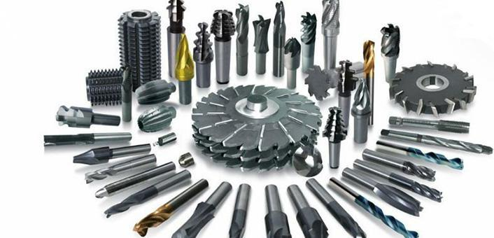
Rozdělení ocelí ČSN EN 10020
Nástrojové oceli jsou nejvíce zastoupené v oblasti nástrojových materiálů. Vlastnosti lze měnit různými chemickými složeními a tepleným zpracováním. Dle chemického složení rozeznáváme nástrojové oceli nelegované uhlíkové, legované a rychlořezné. Tyto oceli musejí mít vysokou tvrdost a pevnost, dostatečnou houževnatost, odolnost proti opotřebení, vhodnou prokalitelnost, dobrou obrobitelnost a leštitelnost. Z těchto důvodů je nutné vyrábět pouze z nejkvalitnějších surovin v elektrických obloukových pecích, indukčních pecích
  Nástrojové oceli nelegované obsahují 0,6 – 1,6 % uhlíku a 0,3 % křemíku a manganu. Obsah uhlíku určuje mechanické vlastnosti i strukturu. Nelegované oceli se používají pro ruční obrábění
  Nástrojové oceli legované u těchto ocelí jsou legujícími prvky Cr, Mo, W, V přičemž celkový obsah nesmí obsahovat 5%. Výhodou legování je lepší prokalitelnost a tvrdost do teplot 300 °C. Použití těchto ocelí je zejména pro třískové obrábění
  Předností rychlořezných ocelí je stabilita vlastností za tepla. Řezné vlastnosti jsou stálé až do 650 °C. Legovány jsou prvky W, Cr, V, Co v celkovém množství nad 20%
Přednáška č. X: Doplnit název přednášky151515

Slide 16
Mezní obsahy prvků dle ČSN EN 10020
Norma ČSN EN 10020 rozděluje oceli na legované a nelegované pokud obsah prvků překročí
Prvek | Limitní obsah [% hm.]
B | 0,0008
La, Zr, a ostatní prvky (s výjimkou: C, P, S, N) | 0,05
Nb | 0,06
Mo | 0,08
Al, Bi, Se, Te, V, Co, W | 0,1
Ni, Cr | 0,3
Cu, Pb | 0,4
Si | 0,5
Mn | 1,65
Přednáška č. X: Doplnit název přednášky161616

Slide 17
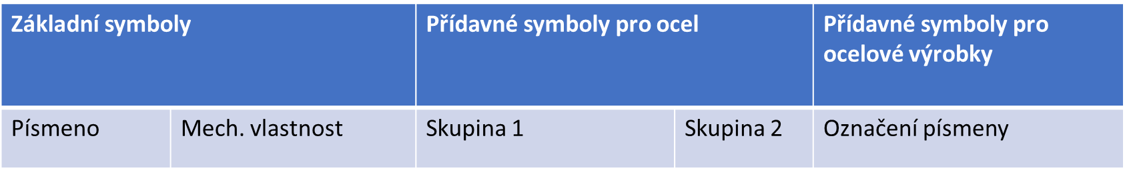
Označování ocelí dle ČSN EN 10027-1
Struktura evropských značek ocelí
Značky dle použití, mechanických nebo fyzikálních vlastností podle ČSN EN 10027-1
Schéma značky:
Všechna písmena a čísla se píší bez mezery, přídavné symboly jsou také bez mezery. V případě, že se jedná o oceli na odlitky, je před základním symbolem písmeno G bez mezery.
Přednáška č. X: Doplnit název přednášky171717

Slide 18
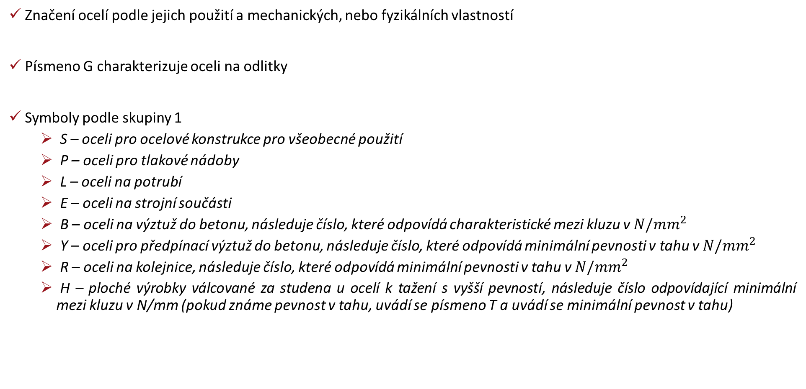
Označování ocelí dle ČSN EN 10027-1 skupina 1
Značení ocelí podle jejich použití a mechanických, nebo fyzikálních vlastností
Písmeno G charakterizuje oceli na odlitky
Symboly podle skupiny 1
  S – oceli pro ocelové konstrukce pro všeobecné použití
  P – oceli pro tlakové nádoby
  L – oceli na potrubí
  E – oceli na strojní součásti
  B – oceli na výztuž do betonu, následuje číslo, které odpovídá charakteristické mezi kluzu v $N/{mm}^{2}$
  Y – oceli pro předpínací výztuž do betonu, následuje číslo, které odpovídá minimální pevnosti v tahu v $N/{mm}^{2}$
  R – oceli na kolejnice, následuje číslo, které odpovídá minimální pevnosti v tahu v $N/{mm}^{2}$
  H – ploché výrobky válcované za studena u ocelí k tažení s vyšší pevností, následuje číslo odpovídající minimální mezi kluzu v N/mm (pokud známe pevnost v tahu, uvádí se písmeno T a uvádí se minimální pevnost v tahu)
Přednáška č. X: Doplnit název přednášky181818

Slide 19
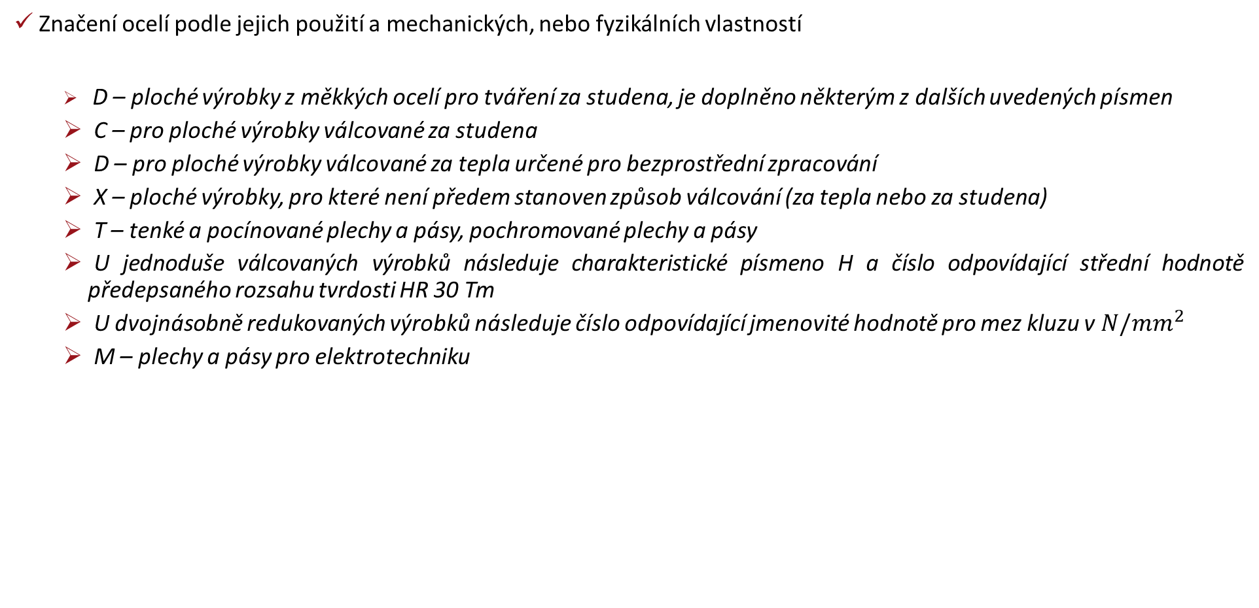
Označování ocelí dle ČSN EN 10027-1 skupina 1
Značení ocelí podle jejich použití a mechanických, nebo fyzikálních vlastností
  D – ploché výrobky z měkkých ocelí pro tváření za studena, je doplněno některým z dalších uvedených písmen
  C – pro ploché výrobky válcované za studena
  D – pro ploché výrobky válcované za tepla určené pro bezprostřední zpracování
  X – ploché výrobky, pro které není předem stanoven způsob válcování (za tepla nebo za studena)
  T – tenké a pocínované plechy a pásy, pochromované plechy a pásy
  U jednoduše válcovaných výrobků následuje charakteristické písmeno H a číslo odpovídající střední hodnotě předepsaného rozsahu tvrdosti HR 30 Tm
  U dvojnásobně redukovaných výrobků následuje číslo odpovídající jmenovité hodnotě pro mez kluzu v $N/{mm}^{2}$
  M – plechy a pásy pro elektrotechniku
Přednáška č. X: Doplnit název přednášky191919

Slide 20
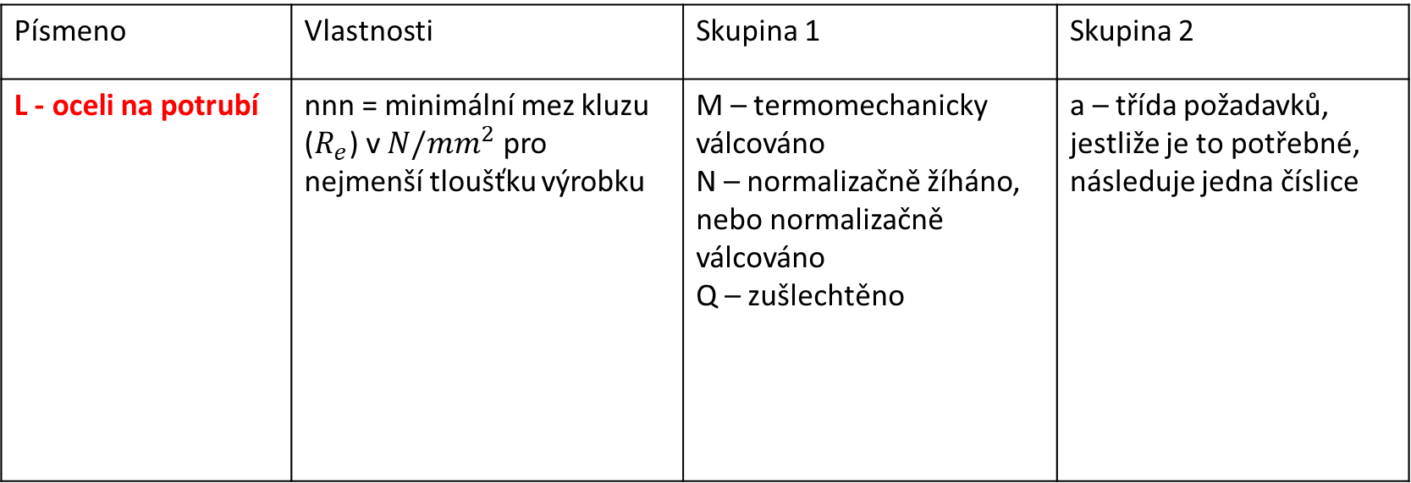
Oceli ČSN EN 10027-1 skupina 1 oceli na potrubí
Základní symboly
L | n | n | n
Přídavné symboly pro oceli | Přídavné symboly pro ocelové výrobky
an … | + an + an …
Písmeno | Vlastnosti | Skupina 1 | Skupina 2
L - oceli na potrubí | nnn = minimální mez kluzu ($R_{e}$) v $N/{mm}^{2}$ pro nejmenší tloušťku výrobku | M – termomechanicky válcováno N – normalizačně žíháno, nebo normalizačně válcováno Q – zušlechtěno | a – třída požadavků, jestliže je to potřebné, následuje jedna číslice
Přednáška č. X: Doplnit název přednášky202020

Slide 21
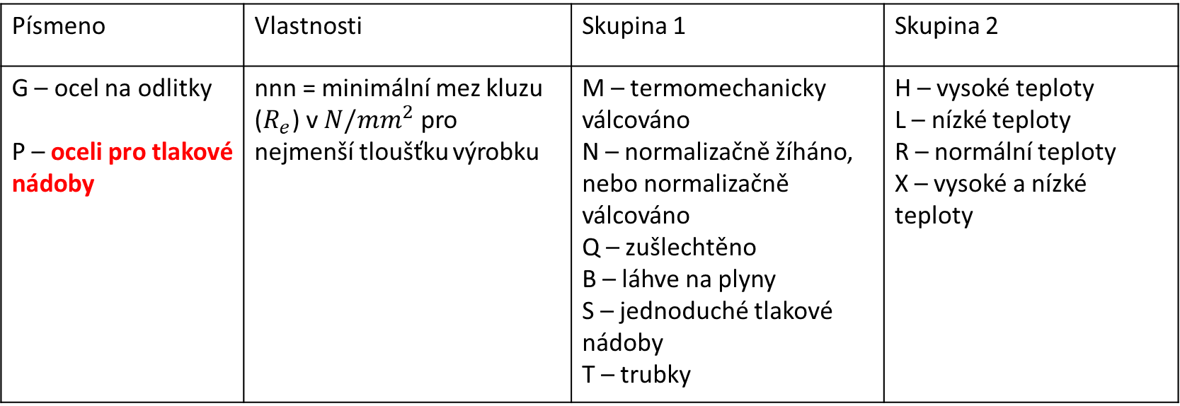
Oceli ČSN EN 10027-1 skupina 1 oceli pro tlakové nádoby
Základní symboly
G | P | n | n | n
Přídavné symboly pro oceli | Přídavné symboly pro ocelové výrobky
an … | + an + an …
Písmeno | Vlastnosti | Skupina 1 | Skupina 2
G – ocel na odlitky P – oceli pro tlakové nádoby | nnn = minimální mez kluzu ($R_{e}$) v $N/{mm}^{2}$ pro nejmenší tloušťku výrobku | M – termomechanicky válcováno N – normalizačně žíháno, nebo normalizačně válcováno Q – zušlechtěno B – láhve na plyny S – jednoduché tlakové nádoby T – trubky | H – vysoké teploty L – nízké teploty R – normální teploty X – vysoké a nízké teploty
Přednáška č. X: Doplnit název přednášky212121

Slide 22
Označování ocelí dle ČSN EN 10027-1
Příklady symbolů pro zvláštní požadavky:
  +C hrubozrnná ocel
  +F jemnozrnná ocel
  +H se zvláštní prokalitelností
  +Z15 minimální kontrakce ve směru kolmém k povrchu = 15%
  +Z25 minimální kontrakce ve směru kolmém k povrchu = 25%
  +Z35 minimální kontrakce ve směru kolmém k povrchu = 35%
Kontrakce – největší poměrné trvalé zúžení průřezu zkušební tyče, které se vyjadřuje v %
Pozn. Symboly pro zvláštní požadavky jsou od předcházejících symbolů odděleny znaménkem (+) a mají za úkol stanovit požadavky pro oceli. V praxi se tyto symboly spíše využívají jako přídavné symboly pro ocelové výrobky
Přednáška č. X: Doplnit název přednášky222222

Slide 23
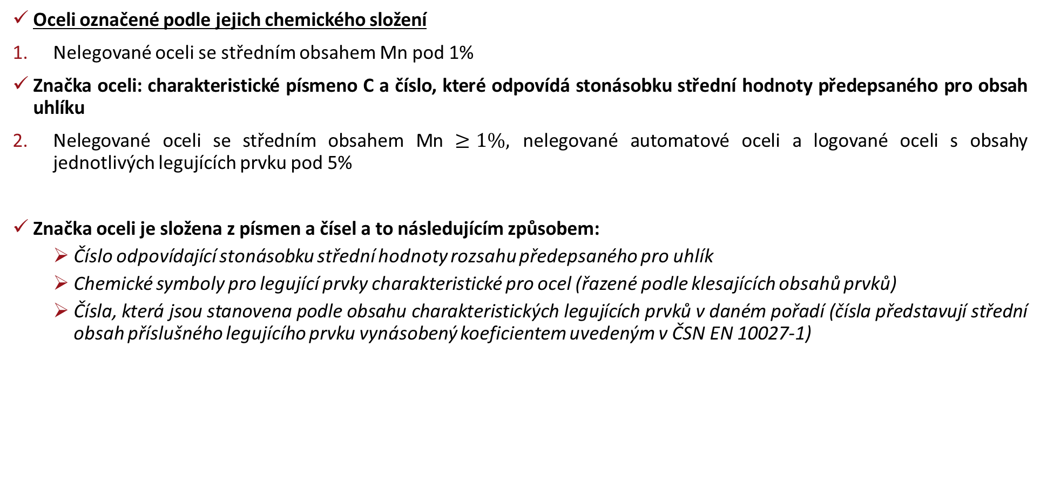
Označování ocelí dle ČSN EN 10027-1 skupina 2
Oceli označené podle jejich chemického složení
Nelegované oceli se středním obsahem Mn pod 1%
Značka oceli: charakteristické písmeno C a číslo, které odpovídá stonásobku střední hodnoty předepsaného pro obsah uhlíku
Nelegované oceli se středním obsahem Mn $≥1\%,$ nelegované automatové oceli a logované oceli s obsahy jednotlivých legujících prvku pod 5%
Značka oceli je složena z písmen a čísel a to následujícím způsobem:
  Číslo odpovídající stonásobku střední hodnoty rozsahu předepsaného pro uhlík
  Chemické symboly pro legující prvky charakteristické pro ocel (řazené podle klesajících obsahů prvků)
  Čísla, která jsou stanovena podle obsahu charakteristických legujících prvků v daném pořadí (čísla představují střední obsah příslušného legujícího prvku vynásobený koeficientem uvedeným v ČSN EN 10027-1)
Přednáška č. X: Doplnit název přednášky232323

Slide 24
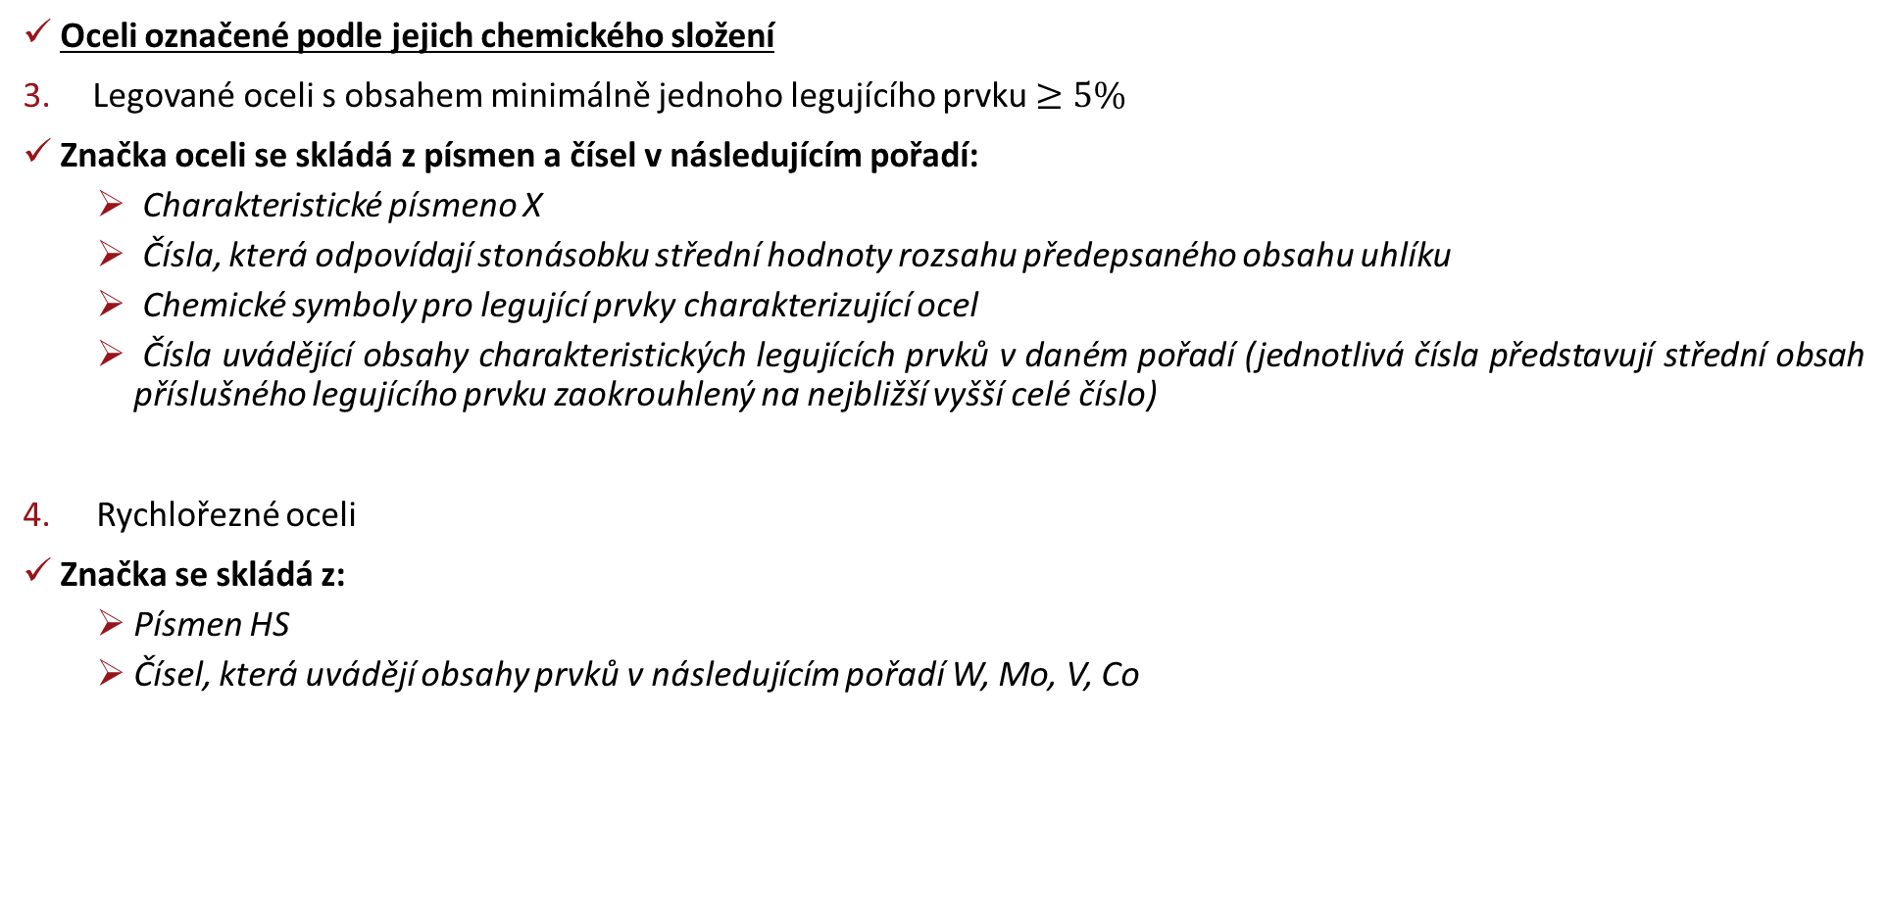
Označování ocelí dle ČSN EN 10027-1 skupina 2
Oceli označené podle jejich chemického složení
3. Legované oceli s obsahem minimálně jednoho legujícího prvku $≥5\%$
Značka oceli se skládá z písmen a čísel v následujícím pořadí:
  Charakteristické písmeno X
  Čísla, která odpovídají stonásobku střední hodnoty rozsahu předepsaného obsahu uhlíku
  Chemické symboly pro legující prvky charakterizující ocel
  Čísla uvádějící obsahy charakteristických legujících prvků v daném pořadí (jednotlivá čísla představují střední obsah příslušného legujícího prvku zaokrouhlený na nejbližší vyšší celé číslo)
Rychlořezné oceli
Značka se skládá z:
  Písmen HS
  Čísel, která uvádějí obsahy prvků v následujícím pořadí W, Mo, V, Co
Přednáška č. X: Doplnit název přednášky242424

Slide 25
Označování ocelí dle ČSN EN 10027-1 skupina 2
Nelegované oceli se středním obsahem Mn pod 1%
Základní symboly |  |  |  |  | Přídavné symboly pro oceli
G | C | n | n | n | an …
Písmeno | Obsah C | Skupina 1 | Skupina 2
G – ocel na odlitky C – uhlík | nnn = stonásobek střední hodnoty rozsahu předepsaného pro obsah uhlíku | E – předepsaný maximální obsah síry R – předepsaný rozsah pro obsah síry D – pro tažený drát C – pro tváření za studena S – pro pružiny U – nástrojové W – svařovací dráty G – jiné charakteristiky | an = symboly pro další předepsané přídavné prvky
Přednáška č. X: Doplnit název přednášky252525

Slide 26

Označování ocelí dle ČSN EN 10027-1 skupina 2
Nelegované oceli se středním obsahem Mn $≥$ 1%
Základní symboly |  |  |  | Legující prvky
G | n |  | n | a … n-n
Písmeno | Obsah C | Legující prvky
G - ocel na odlitky | nnn = stonásobek střední hodnoty rozsahu předepsaného pro obsah uhlíku | a chemické značky legujících prvků charakterizujících ocel n – n čísla, oddělená spojovací čárkou, která odpovídají střednímu obsahu příslušného prvku vynásobenému následujícím koeficientem
 |  | Prvek | Koeficient
 |  | Cr, Co, Mn, Ni, Si, W | 4
 |  | Al, Be, Cu, Mo, Nb, Pb, Ta, Ti, V, Zr | 10
 |  | Ce, N, P, S | 100
 |  | B | 1000

Slide 27
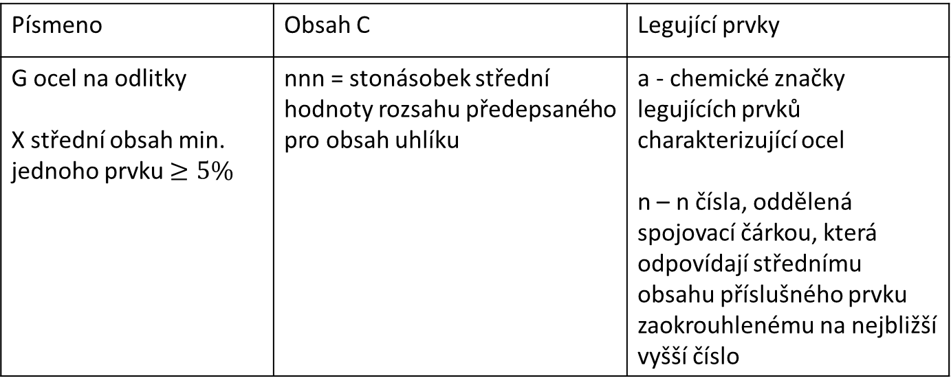

Označování ocelí dle ČSN EN 10027-1 skupina 2
Legované oceli s obsahem min. jednoho legujícího prvku $≥5\%$
Základní symboly |  |  |  |  | Přídavné symboly
G | X | n | n | n | a … n – n
Písmeno | Obsah C | Legující prvky
G ocel na odlitky X střední obsah min. jednoho prvku $≥5\%$ | nnn = stonásobek střední hodnoty rozsahu předepsaného pro obsah uhlíku | a - chemické značky legujících prvků charakterizující ocel n – n čísla, oddělená spojovací čárkou, která odpovídají střednímu obsahu příslušného prvku zaokrouhlenému na nejbližší vyšší číslo

Slide 28
Označování ocelí dle ČSN EN 10027-1 skupina 2
Rychlořezné oceli
Základní symboly |  | Přídavné symboly
H | S | n – n
Písmeno | Legující prvky
HS – rychlořezné oceli | N – n čísla, oddělená spojovací čárkou, která odpovídají obsah legujících prvků v následujícím pořadí: Wolfram (W) Molybden (Mo) Vanad (V) Kobalt (Co)

Slide 29

Označování ocelí dle ČSN EN 10027-1 skupina 2
Příklad označení oceli:
X5CrNi 18 – 10
  X – Legovaná ocel procento legur $≥5\%$
  5 - C = 0,05%
  Cr, Ni – hlavní legury
  18 a 10 – procenta hlavních legur: Cr – 18% a Ni – 10%

Slide 30
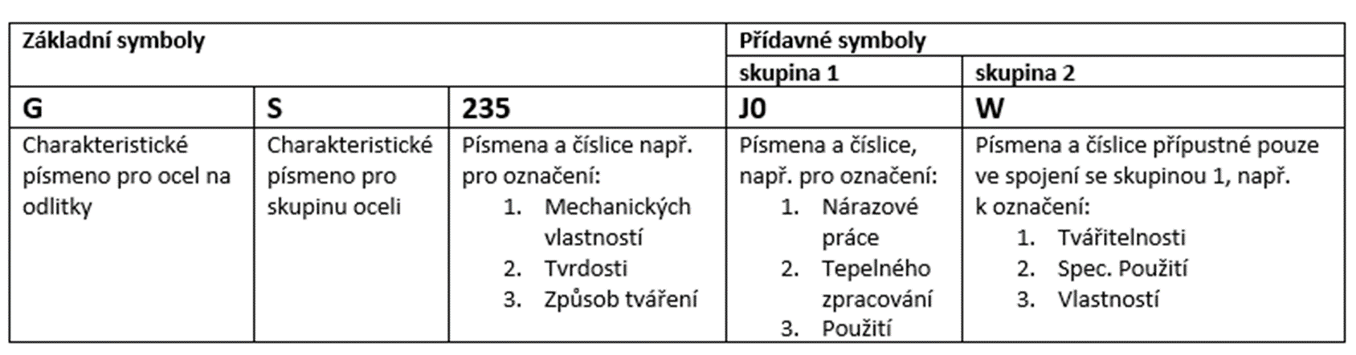
Označování ocelí dle ČSN EN 10027-1
Nové označování ocelí
  Zkratka se skládá z hlavního a pomocného symbolu, které se píší za sebou bez mezery. Značky ocelí podle použití a mechanických nebo fyzikálních vlastností. Značky ocelí této skupiny začínají charakteristickým písmenem pro účel použití a poskytují základní informaci o oblasti hlavního použití a vlastnostech oceli. Písmenem G označíme ocel určenou na odlitky
Přednáška č. X: Doplnit název přednášky303030

Slide 31
Označování ocelí dle ČSN EN 10027-2
Systém číselného značení:
1 . XX XX (XX)
Číslo hlavní skupiny Pořadové číslo (místa v závorce jsou
materiálu (1 = ocel) určena pro budoucí použití)
Číslo skupiny oceli

Slide 32
Porovnání značek norem ČSN EN 10027-1 a ČSN 42 0002
ČSN EN 10027-1 ČSN 42 0002
S185 10 000
S235JRG1 11 373
S235JRH 11 373
S235JRG2 11 375
S235J0 11 378
S275JR 11 443
S275J2G3 11 448
S355J2G3 11 503
S335J0 11 523
ČSN EN 10027-1 ČSN 42 0002
P235GH 11 368
P265GH 11 418
P295GN 13 030
P355J2G3 11 503
E295 11 500
E335 11 600
E360 11 700
Přednáška č. X: Doplnit název přednášky323232

Slide 33
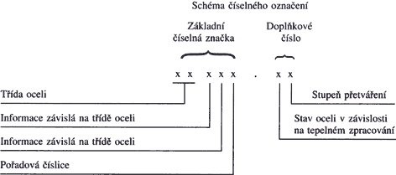
Označování ocelí dle ČSN 42 0002
Tato norma je po přechodnou dobu, vedle přednostně používaného označení podle mezinárodních norem platné i označování podle ČSN.
Rozdělení a označování tvářených ocelí podle ČSN 42 0002
Označování:
Přednáška č. X: Doplnit název přednášky333333

Slide 34
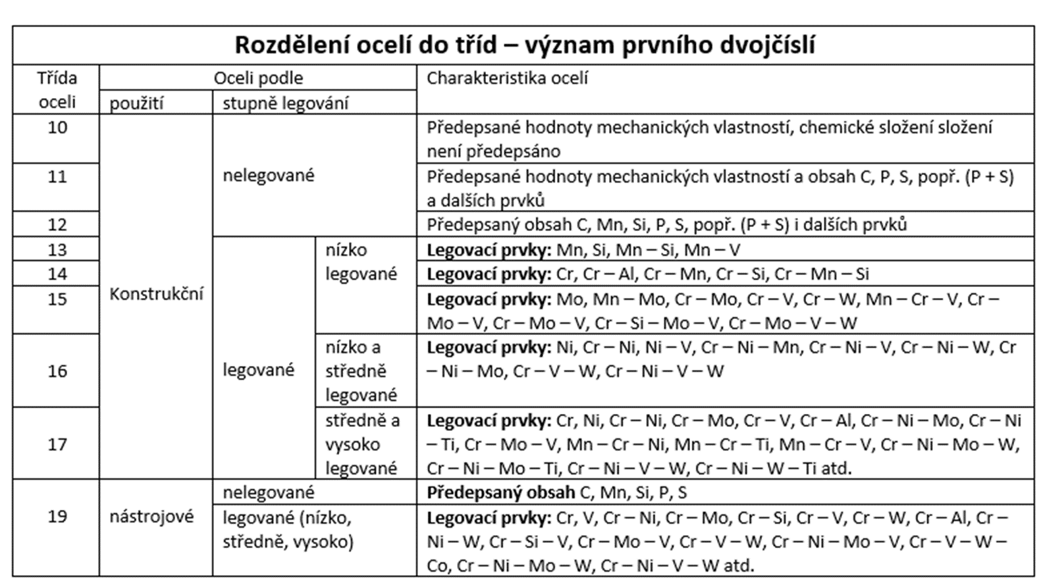
Označování ocelí dle ČSN 42 0002
Přednáška č. X: Doplnit název přednášky343434

Slide 35
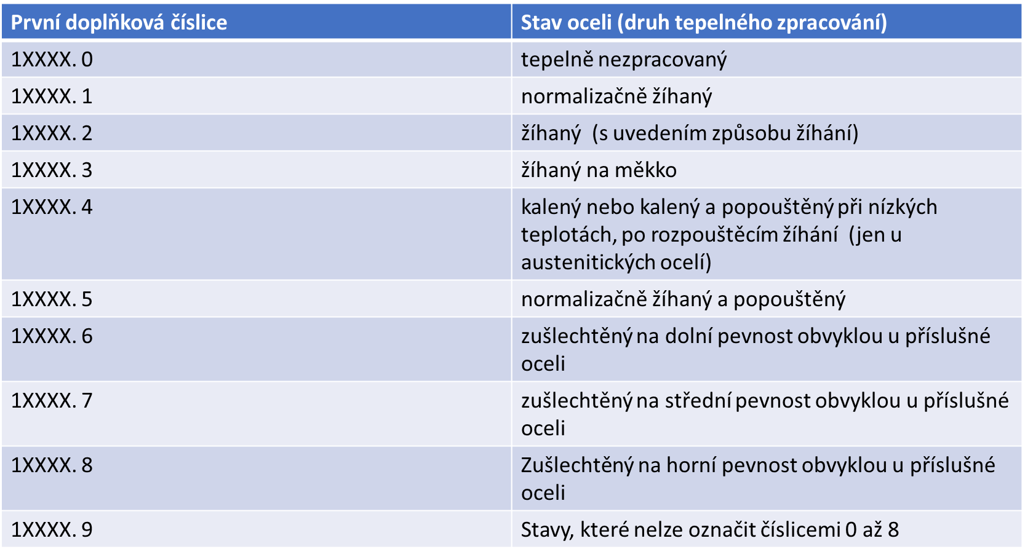
Označování ocelí dle ČSN
Přednáška č. X: Doplnit název přednášky353535

Slide 36

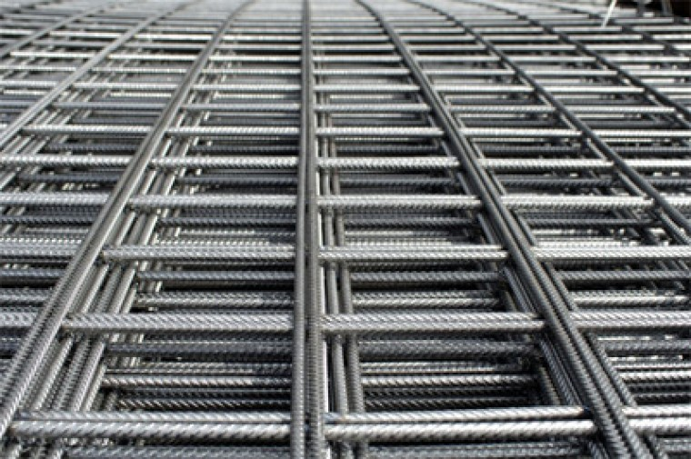
Použití oceli
Ocelové polotovary se zpracovávají na dráty, plechy, nosníky, kolejnice, profily. Hlavní využití je v průmyslu a ve stavebnictví jako součást železobetonu nebo ke konstrukci například Eiffelovy věže
Využití ve stavebnictví je velmi široké. Používá se jako armovací ocel k výrobě železobetonu. Ocel se dává do betonu, aby byl beton pružnější a pevnější
Přednáška č. X: Doplnit název přednášky363636

Slide 37
Použitá literatura
SKÁLOVÁ, Jana, Jaroslav KOUTSKÝ a Vladislav MOTYČKA. Nauka o materiálech. 4. vyd. V Plzni: Západočeská univerzita, 2010. ISBN 978-80-7043-244-0.
FISCHER, Ulrich. Základy strojnictví. Praha: Europa-Sobotáles, 2004. ISBN 80-86706-09-5
[online]. [cit. 2021-9-6]. Dostupné z: http://www.almakmakina.net/hakkimizda/
[online]. [cit. 2021-9-6]. Dostupné z: https://dnepr.info/uk/news/chp-dubovik-predlagaet-metalloprokat-izgotovlennyj-po-peredovym-tehnologiyam/
[online]. [cit. 2021-9-6]. Dostupné z: http://www.a-one-seimitsu.co.jp/20210820.pdf
[online]. [cit. 2021-9-6]. Dostupné z: https://www.justdial.com/Gonda/HSS-Cutting-Tools?hheader=1&hdtext=Recommended%20Products&srcterm=HSS-Cutting-Tools
[online]. [cit. 2021-9-6]. Dostupné z: https://dutch.alibaba.com/product-detail/cast-iron-pig-iron-rawiron-steelmaking-60266609762.html
[online]. [cit. 2021-9-6]. Dostupné z: https://spanish.alibaba.com/product-detail/met-si-metal-silicon-3303-1600229724728.html
[online]. [cit. 2021-9-6]. Dostupné z: https://eshop.wuerth.de/Produktkategorien/DIN-103-Stahl-5-blank/14013512122501.cyid/1401.cgid/de/DE/EUR/
[online]. [cit. 2021-9-6]. Dostupné z: https://novaenergyecco.com/
[online]. [cit. 2021-9-6]. Dostupné z: https://www.vykov.cz/produkt/ceske-budejovice/ocelovy-profil-t-25x25x3-5-s235jr
Přednáška č. X: Doplnit název přednášky373737

Slide 38
Zdroje obrázků
[online]. [cit. 2021-9-6]. Dostupné z: https://discount.onlinestores2021.ru/category?name=okroglo%20svetlo%20vle%C4%8Deno%20%C5%BEelezo%204mm
[online]. [cit. 2021-9-6]. Dostupné z: https://www.alibaba.com/countrysearch/CN/24-metal-pipe.html
[online]. [cit. 2021-9-6]. Dostupné z: https://www.maptechsal.com/index.php?main_page=product_info&products_id=325665
[online]. [cit. 2021-9-6]. Dostupné z: https://www.nejlevnejsicihly.cz/eshop/produkt/196-kari-sit-ferona-4mm-10x10-3x2m.html#desc
[online]. [cit. 2021-9-6]. Dostupné z: https://www.jenprocestovatele.cz/fakta-o-eiffelovo-vezi-co-jste-mozna-nevedeli-o-oblibene-turisticke-atrakci/
ČSN EN 10 020: Definice a rozdělení ocelí. Ostrava: 2000
ČSN EN 10 027 – 1: Systémy označování ocelí – Část 1: Stavba značek oceli. Brusel: 2016
ČSN EN 10 027 – 2: Systémy označování ocelí – Část 2: Systém číselného označování. Brusel: 1994
Přednáška č. X: Doplnit název přednášky383838

